Slide 1
Kalitenin Öncüsü
KIRŞEHİR
Science Technology Engineering Arts Mathematics
AHİEVRAN ÜNİVERSİTESİ
EĞİTİMDE KALİTE GÜVENCE SİSTEMİ

Slide 2
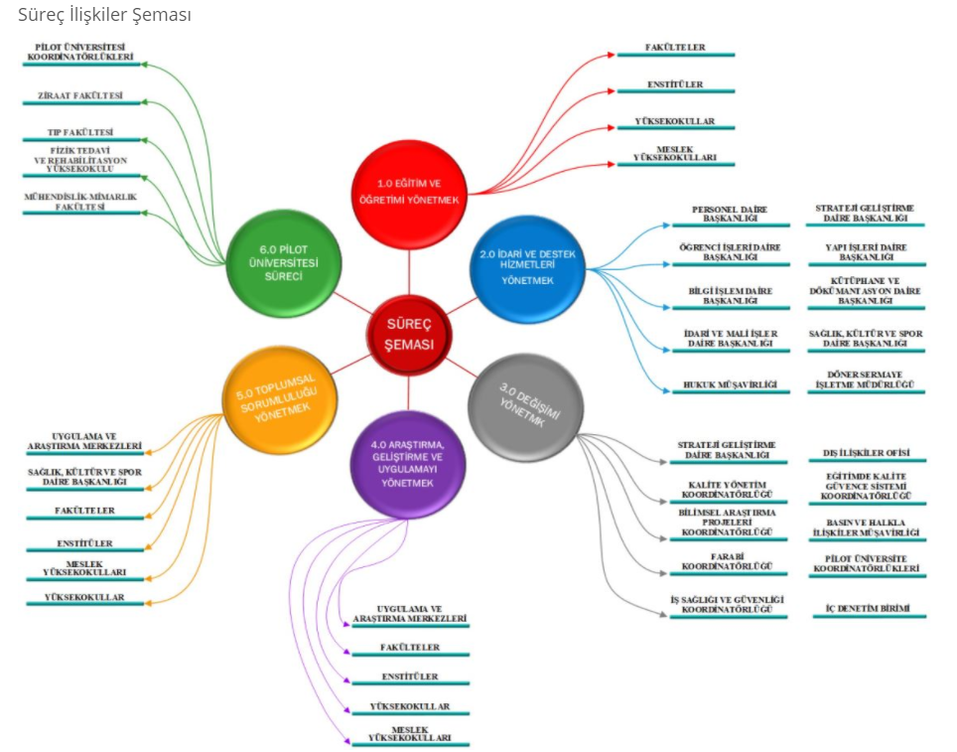

Slide 4
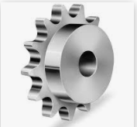
Eğitimin kalite güvencesi: AYDEP
2015
2016
2017
2018
2020
2021
Yönetim Değişikliği
AYDEP Projesi
AYDEP’in
Yaygınlaştırılması
AYDEP Tanıtımları
Eğitim-Öğretim Süreçlerinin İyileştirilmesi Çalışması
Ahi Yeterliğe Dayalı Eğitim Projesi Çalışması
Tüm Akademik Birimlere Yaygınlaştırma
AYDEP Araştırmaları
Kalite Çalışmaları
AYDEP
Pilot Uygulama
YÖKAK
YÖK
Üniversiteler
Yeterlik Temelli Eğitim Çalışması
Eğitim/Fakültesi Sınıf Öğretmenliği Pilot Uygulaması
AYDEP’in Bilimsel Değerlendirmesi
www.free-powerpoint-templates-design.com

Slide 6
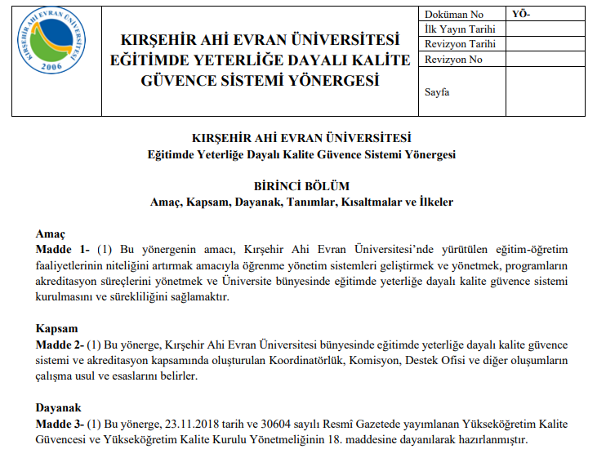
Eğitimde Kalite Güvence Sistemi

Slide 7
AYDEP’in ilkeleri
Öğrenci merkezli eğitim.
Programların tasarımında yeterlik temelli hiyerarşik ve sarmal ilişki.
Program yeterlikleri ile derslerin öğrenme çıktıları arasında uyum.
Derslerin öğrenme çıktıları ile öğretim uygulamaları arasında uyum.
Zengin öğretim materyali ve etkileşimli öğretim ortamı.
Yeterliklere ve öğrenme çıktılarına yönelik ölçme ve değerlendirme.
Akreditasyon standartlarına uygunluk.

Slide 8
EĞİTİMDE KALİTE GÜVENCE İSTEMİ / DESTEK BİRİMLERİ

Slide 9
EĞİTİMDE
KALİTE GÜVENCE SİSTEMİ
Müfredat Destek Ofisi
Ölçme ve Değerlendirme Destek Ofisi
Sistem Destek Ofisi
Akreditasyon Destek Ofisi
Akademik Gelişim Destek Ofisi

Slide 10
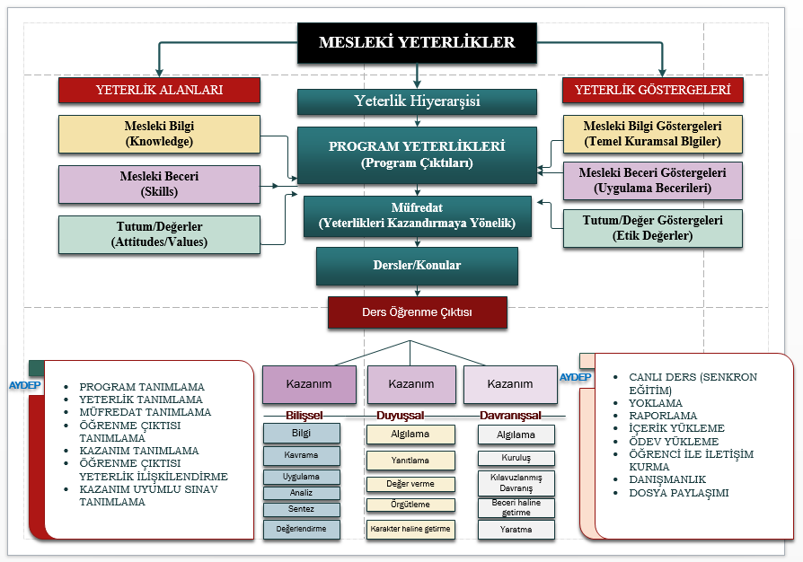

Slide 11
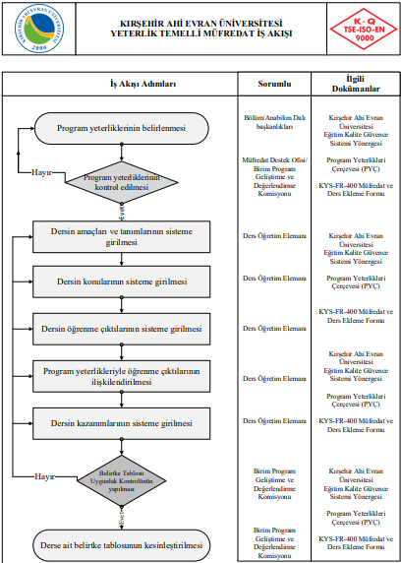
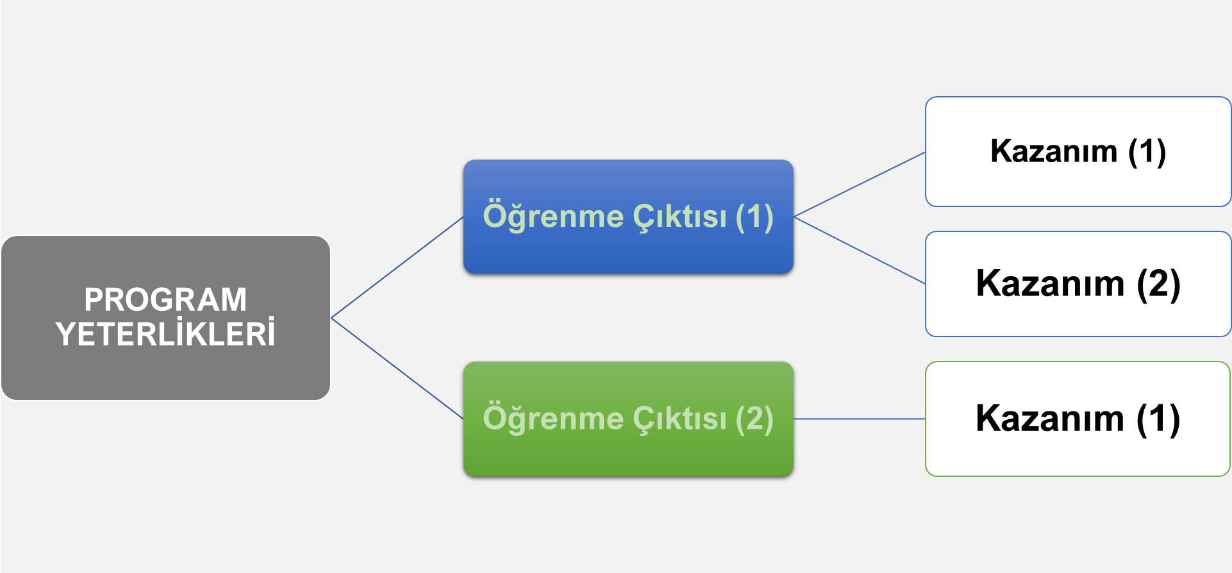
KONULAR

Slide 12
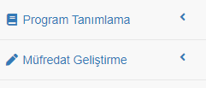
Eğitimin PUKÖ Döngüsü: AYDEP
planlama
YETERLİKLER
ÖĞRETİM UYGULAMALARI
Öğrenme Çıktıları
Kazanımlar
Matrisler
Sorular
Yüzyüze derslerde AYDEP kullanımı
Online derslerde AYDEP kullanımı
AYDEP üzerinden bilgilendirme
AYDEP üzerinden danışma faaliyetleri
Eğitimin Tasarımı
Eğitim Uygulamaları
önlem
uygulama
Eğitimde İyileştirme Faaliyetleri
Eğitimin İzleme
ve Değerlendirmesi
DÜZELTME/İYİLEŞTİRME
ÖLÇME ve DEĞERLENDİRME
Belirtke tablolarının gözden geçirilmesi
Sınav sorularının gözden geçirilmesi
Öğretim uygulamalarının gözden geçirilmesi
Yüzyüze sınavların AYDEP üzerinden yapılması
Online sınavların AYDEP üzerinden yapılması
Sınav Analizleri
Başarı Analizleri
Öğretim elemanı değerlendirmesi
kontrol

Slide 13
AYDEP Patent Başvurusu
System, Device and Method of Adaptive Teaching and Learning
A Test and Evaluation System of Students' Cognitive Level Based on Fuzzy Algorithm
Türk Paten Enstitüsü Başvurusu (2021)

Slide 14
teşekkürler…

